Slide 1
Α Γ Ι Ο Ι
Οι Άγιοι είναι άνθρωποι σαν εμάς οι οποίοι αγάπησαν πολύ τον Χριστό μας και εφάρμοσαν ό,τι Εκείνος μας λέει στην Αγία Γραφή. Δηλαδή, έκαναν προσευχή, ευχαριστούσαν τον Θεό για όλα, και απέκτησαν έτσι στην ψυχή τους πολλά «καλά», τα οποία λέγονται αρετές.

Slide 2
Τα «καλά» - αρετές - που τους έδωσε ο Θεός είναι η αγάπη , η χαρά, η βοήθεια, που λέγεται αλλιώς ελεημοσύνη, η ειρήνη, η υπομονή, η διάθεση να ακούν και να μην κάνουν το δικό τους, που λέγεται «ταπεινοφροσύνη», το να μπορούν, με τη βοήθεια του Θεού, να θεραπεύσουν κάποιον άρρωστο, και άλλα…

Slide 3
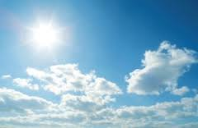
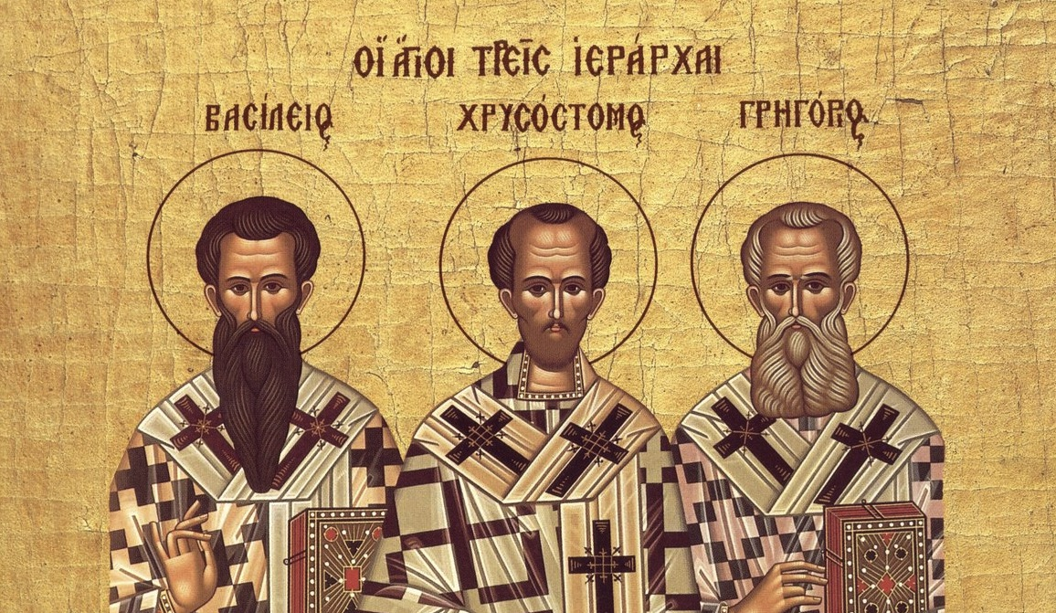
Οι Άγιοι βρίσκονται μαζί με το Χριστό μας στον Ουρανό και τους παρακαλούμε να μας βοηθάνε και να μεταφέρουν τις προσευχές μας στο Θεό...

Slide 4
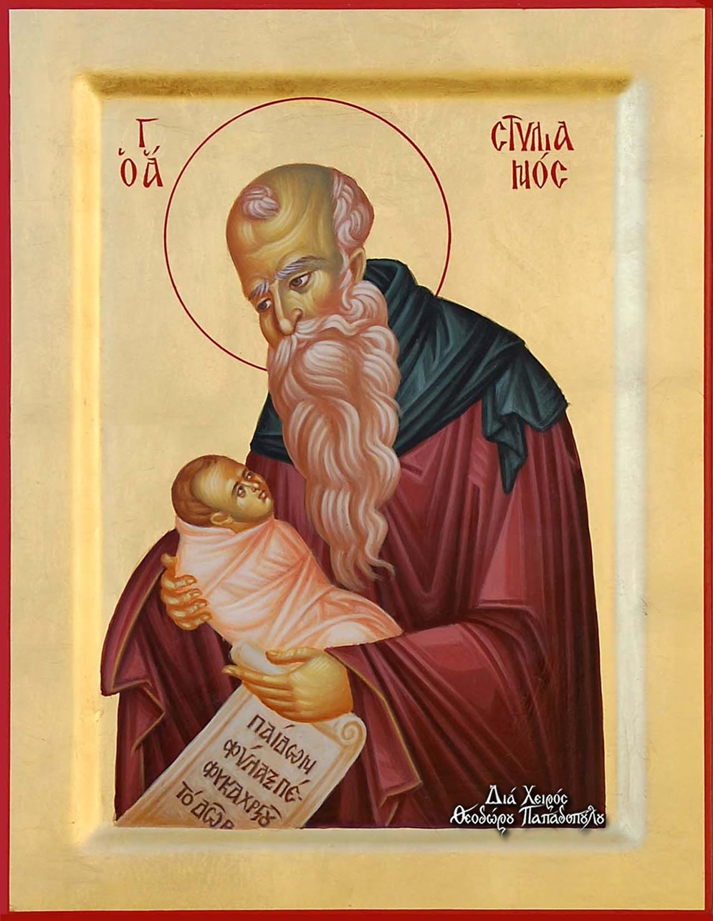
Ο ΑΓΙΟΣ ΣΤΥΛΙΑΝΟΣ

Slide 5
Ο Άγιος Στυλιανός γεννήθηκε σε μια περιοχή που λεγόταν Παφλαγονία στη Μικρά Ασία, από γονείς πλούσιους που αγαπούσαν το Θεό.
Παρόλο που είχε άφθονα τα υλικά αγαθά, διδάχτηκε νωρίς απ’ τους γονείς του να είναι εγκρατής, δηλαδή να μην απολαμβάνει τα πολλά πράγματα που είχε και να θεωρεί το χρήμα μέσο για την ανακούφιση και περίθαλψη των φτωχών και των αρρώστων.

Slide 6
Σε πολύ νεαρή ηλικία έχασε και τους δύο γονείς του, μοίρασε την περιουσία του στους φτωχούς και αφοσιώθηκε στο Θεό.

Slide 7
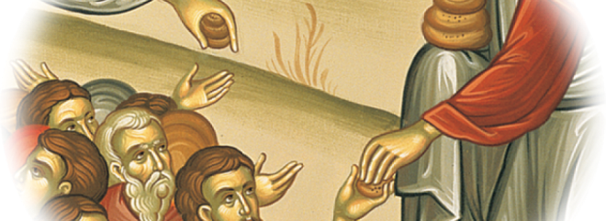
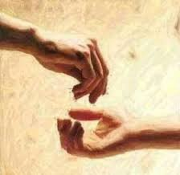

Slide 8
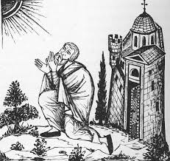
Έφυγε από τον κόσμο και πήγε να ζήσει σε ένα μοναστήρι, για να προσεύχεται πιο ήσυχα στον Θεό. Εκεί ζούσε μαζί με άλλους ανθρώπους που λέγονται μοναχοί.

Slide 9
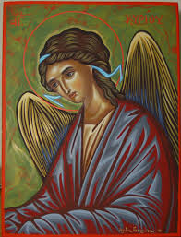
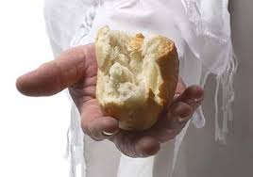
Αργότερα, επειδή θέλησε να προσεύχεται ακόμη πιο πολύ και πιο ήσυχα, πήγε να ζήσει σε μια σπηλιά στην έρημο. Εκεί ο Θεός που τον αγαπούσε πολύ, για να τον βοηθήσει, του έστελνε τροφή με έναν Άγγελο…

Slide 10
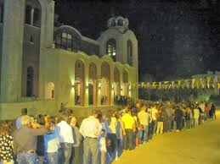
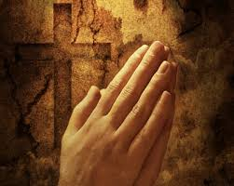
Όταν έμαθαν οι άνθρωποι για τον Στυλιανό, ότι ήταν άνθρωπος με μεγάλη πίστη στο Θεό, πήγαιναν να τον συμβουλευτούν και να του ζητήσουν να προσευχηθεί γι’ αυτούς στον Θεό.

Slide 11
Ο ΦΥΛΑΚΑΣ ΤΩΝ ΠΑΙΔΙΩΝ
Ο Άγιος Στυλιανός έλαβε το χάρισμα από το Θεό να θεραπεύει τα άρρωστα παιδάκια, γι’ αυτό τον βλέπουμε στην εικόνα του να κρατάει ένα παιδάκι. Έπαιρνε στην αγκαλιά του τα άρρωστα παιδιά, έπεφτε στα γόνατα, παρακαλούσε τον Θεό να τους δώσει υγεία και το θαύμα γινόταν!

Slide 12

Καθώς περνούσαν τα χρόνια, βοηθούσε όλο και περισσότερους ανθρώπους να βρουν ειρήνη και θεράπευε τα παιδιά.
Όταν έφθασε η ώρα να φύγει από τη ζωή, κοιμήθηκε ειρηνικά.
Οι Άγιοι δεν πεθαίνουν. Είναι πάντα δίπλα μας χωρίς να τους βλέπουμε και μας βοηθούν.

Slide 13
Ο Άγιος Στυλιανός προστατεύει όλα τα παιδιά, μικρά και μεγάλα.
Γι’ αυτό και εμείς την ημέρα που γιορτάζει, στις 26 Νοεμβρίου, αλλά και κάθε μέρα του χρόνου, να τον παρακαλούμε να μας προστατεύει και να μας φωτίζει…

Slide 14
ΠΡΟΣΕΥΧΗ
ΑΓΙΕ ΣΤΥΛΙΑΝΕ ,
ΣΕ ΕΥΧΑΡΙΣΤΟΥΜΕ ΠΟΥ ΕΙΣΑΙ ΠΑΝΤΑ ΔΙΠΛΑ ΜΑΣ ΚΑΙ ΣΕ ΠΑΡΑΚΑΛΟΥΜΕ ΝΑ ΜΑΣ ΠΡΟΣΤΑΤΕΥΕΙΣ ΑΠΟ ΚΑΘΕ ΚΑΚΟ…

